Slide 1
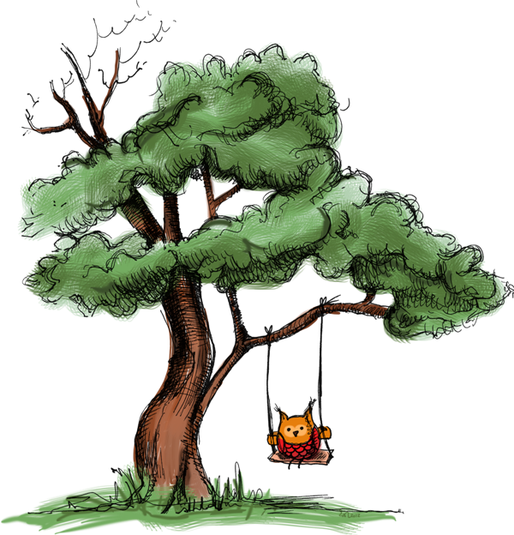
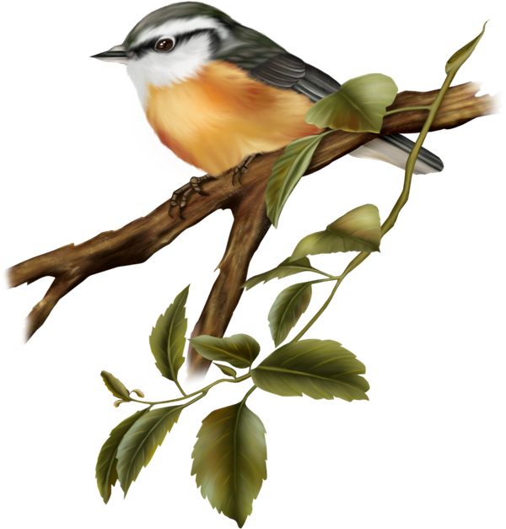
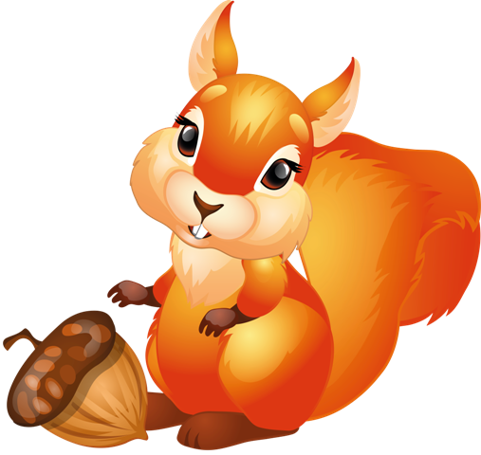
Лексикон за природата

Slide 2
IV Подготвителна група Образователно направление : Околен свят Тема: Чудесата в природата Водещи цели: - да се разширят представите на децата за растителния и животински свят; - осъзнаване на връзката между растителния и животински свят; - да се актуализира информацията на децата за насекомите; - осъзнаване необходимостта от грижи за растенията и животните, опазване на природата; - обогатяване на емоционалните преживявания на децата; - развиване на въображението.

Slide 3
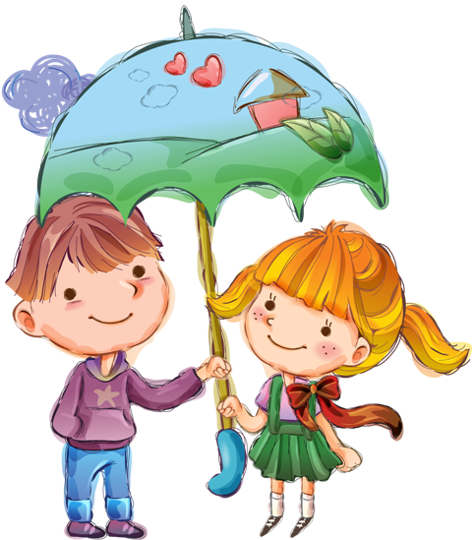
Този лексикон е на……………
Моето име е: ............................... ------------------------
Залепи снимка
Моята детска градина е:
--------------------

Slide 4
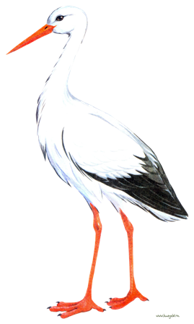
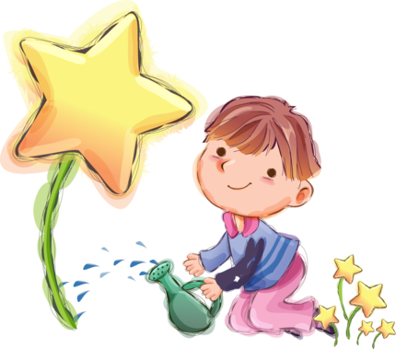
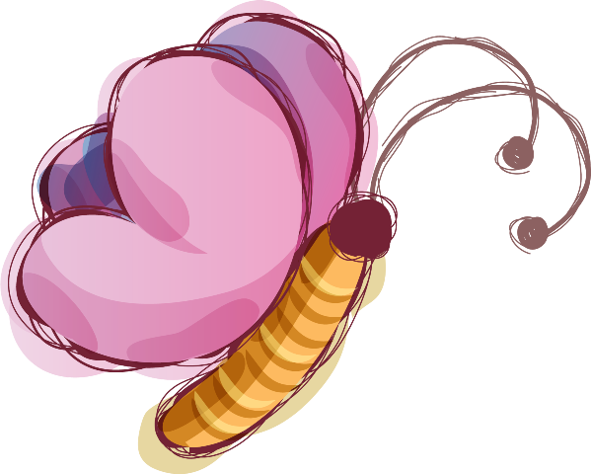
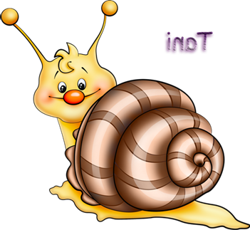
Природата се събужда след дългата зима.
Да открием пролетта
Нарисувай или залепи своя снимка по по време на разходка сред природата през пролетта.

Slide 5
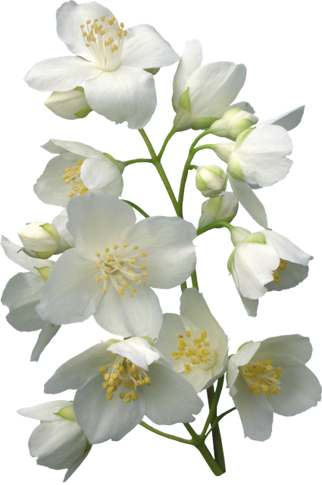
Виртуална разходка в цветната пролетна градина
Използвайки цветовете на картоните вдясно с помощ от възрастен потърсете снимки/картини на цветя или други растения, които съответстват на тези цветове. Нарисувайте ги и залепете тук. Споделете с приятелите си какви красиви пролетни растения сте открили.

Slide 6
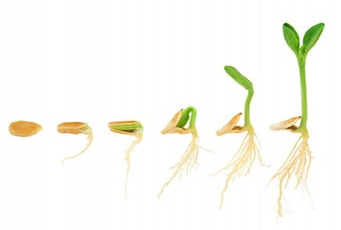
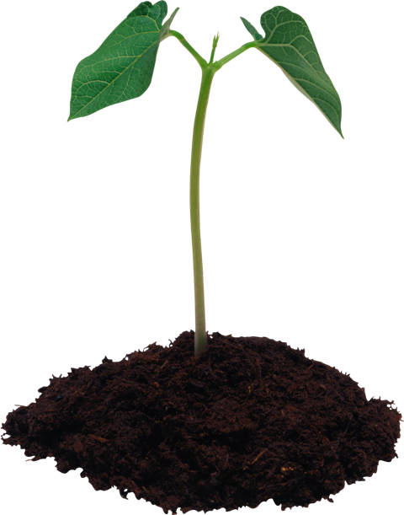
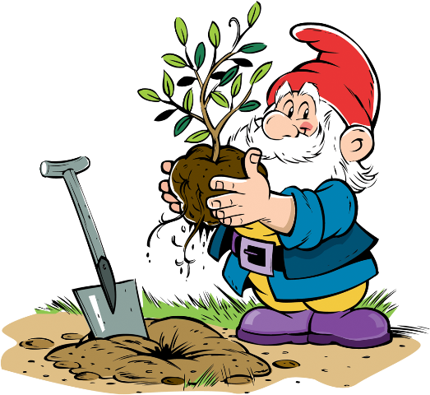
От малкото семе до могъщата гора
Каква е тайната на появата на растенията? Засейте малко семе и наблюдавайте развитието му.
Наблюдавайте и очертавайте етапите на растежа на вашето растение всеки ден.

Slide 7
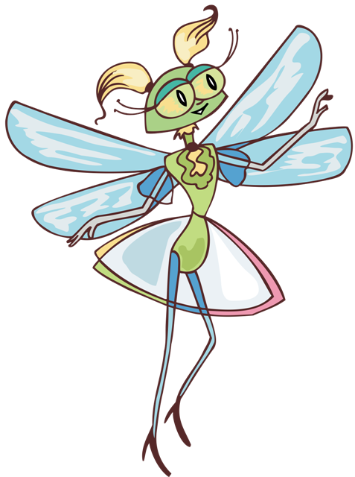
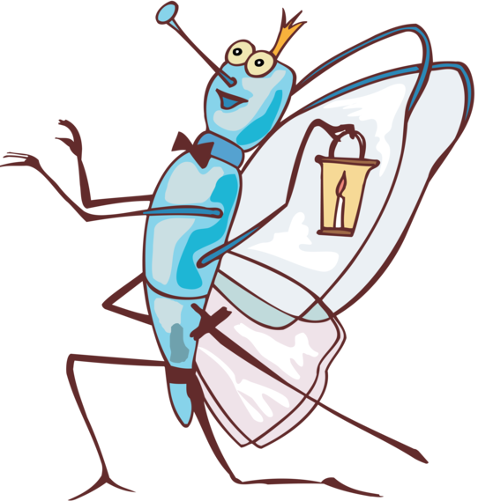
Ловци на буболечки
Да отидем на лов за буболечки! Вземете лупа, моливи, вашият лексикон за природата и си представете, че сте на разходка по време на слънчев пролетен ден. Мислено изберете малка цветна поляна или морава, търсете насекоми в почвата, под камъните, в тревата на поляната или по дърветата. Погледнете насекомото с лупа. Нарисувайте буболечките, които сте открили на следващата страница... Удивително!…. Попитайте за имената им вашите родители.

Slide 9
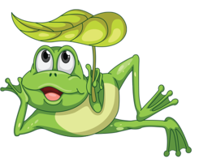
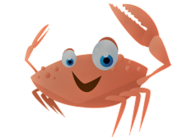
Хайде с нас тръгни! За летните приключения си спомни!
Залепете снимка на забавно лятно приключение с проятели.
S

Slide 10
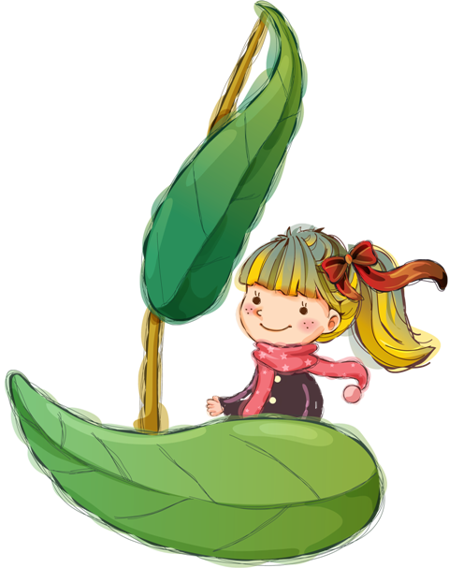
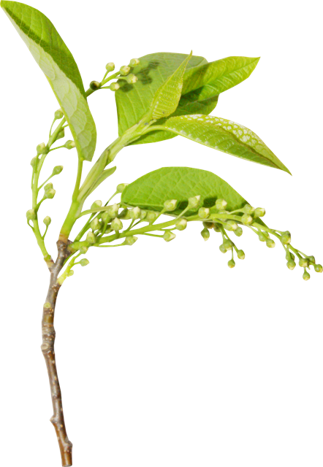
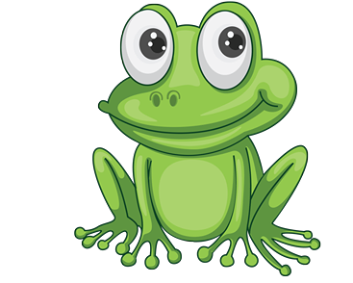
Открий живот около реките и горските потоци. Знаете ли какви красиви творения съществуват по тези места? Залепете снимки, рисувайте животните или растенията, които обитават тези местности.
_______________
_______________
_______________
____________
_______________
_______________

Slide 11
Природна медицина - билките
Залепи снимки на билките, които събираме през лятото. Попитай възрастен какви са техните лечебни свойства.

Slide 12
На какво приличат камъните подредени по този начин?
Ако имате събрани речни камъни!
Украсете ги, оцветете или декорирайте така че да създадете играчка или вашия приказен герой.
Украсете тези камъчета. Как се казва вашето творение?
Залепете снимка на речните къмни, които сте събрали.

Slide 13
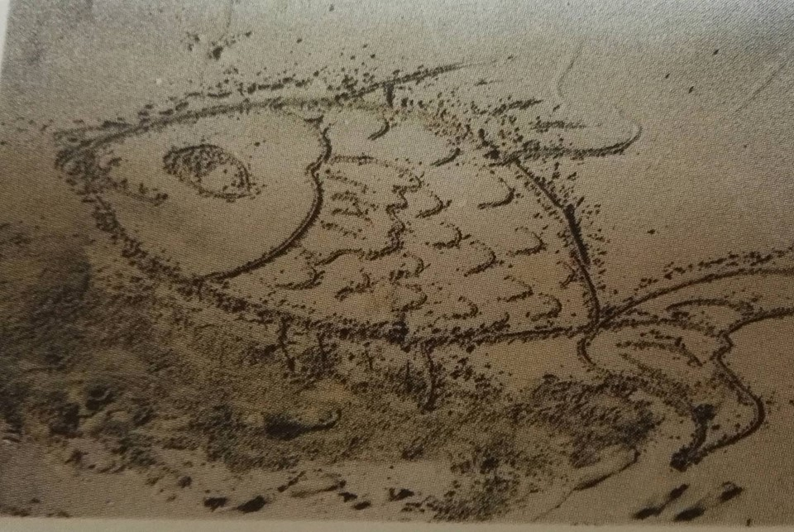
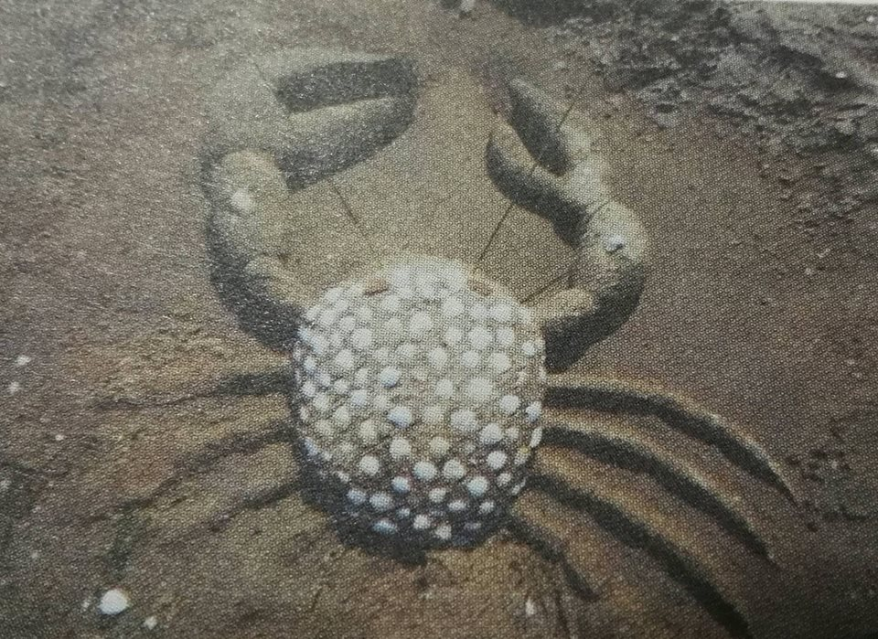
Плажът е мястото, където морето се среща със сушата. Повечето плажове са покрити с мек пясък. Ако се вгледате внимателно, ще намерите много подаръци, които морето е изхвърлило на брега. Залепете снимки на вашите събрани морски съкровища.

Slide 14
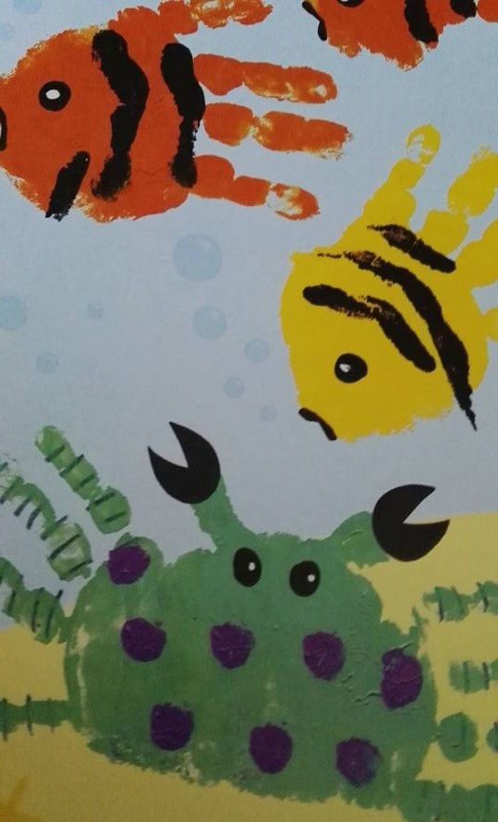
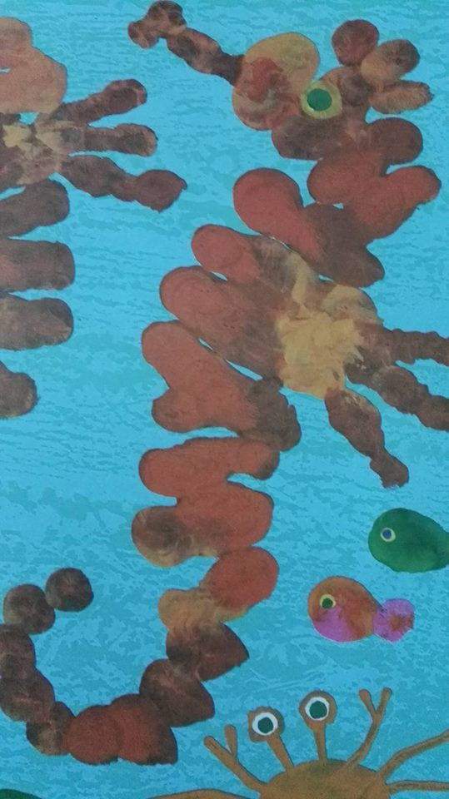
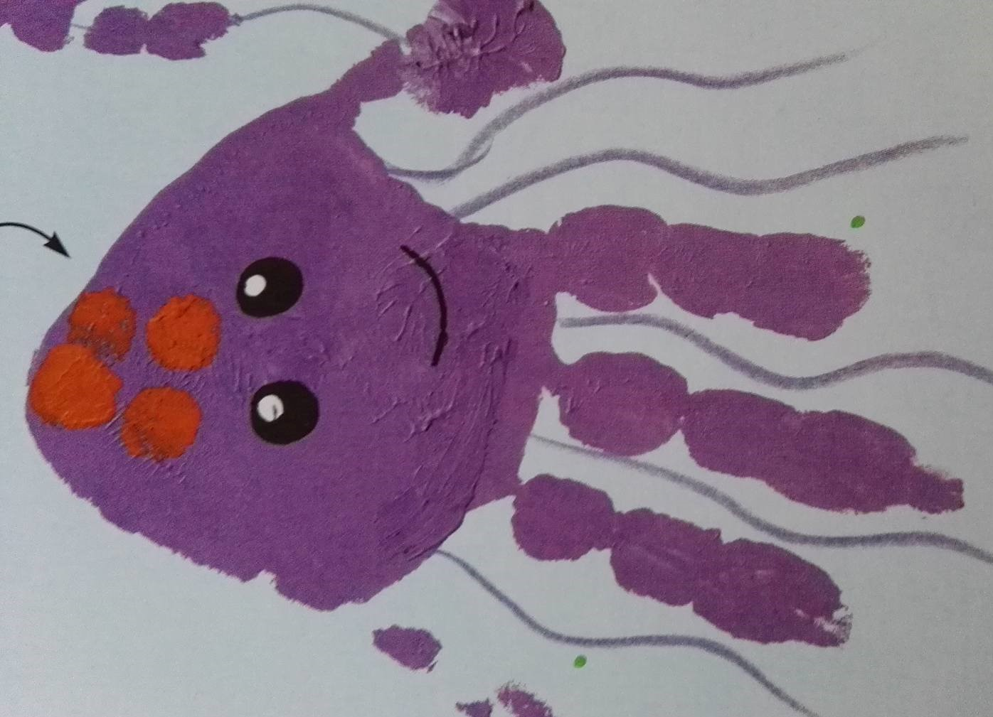
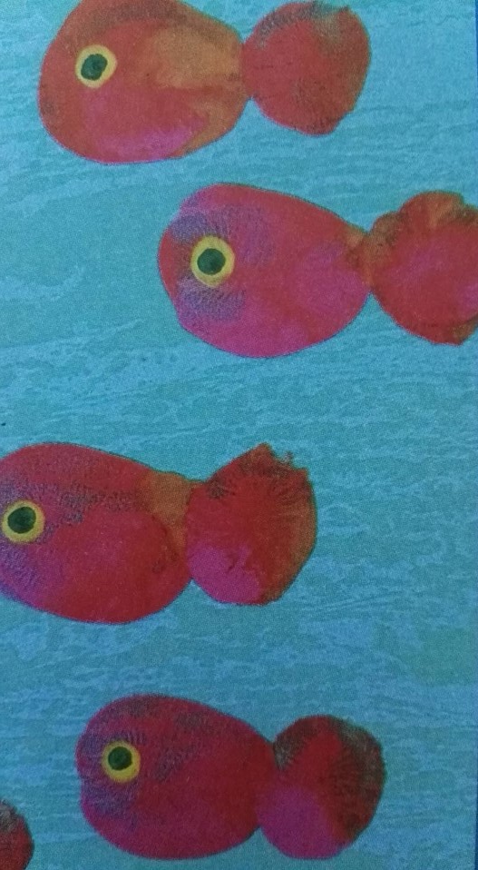
Тук можете да изобразите разнообразието на подводния свят, като направите отпечатъци на пръстите си с водни бои.

Slide 15
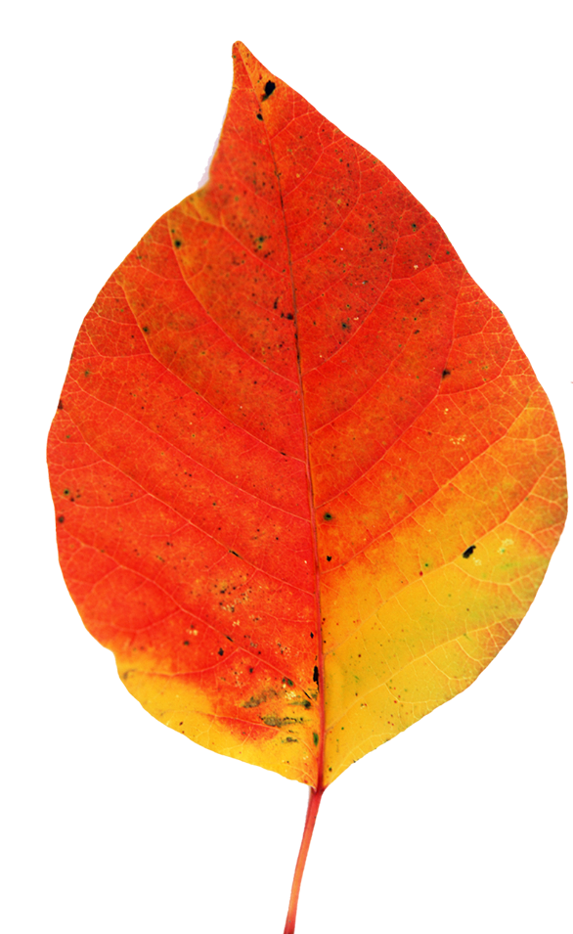
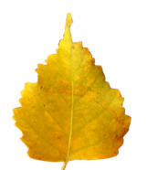
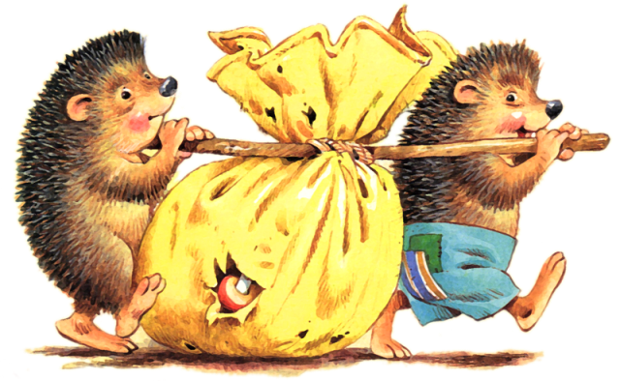
Есента ще е тук отново. Погледнете тези красиви цветове Усещате ли хладния бриз? Къде ще отлетят птиците?

Slide 16
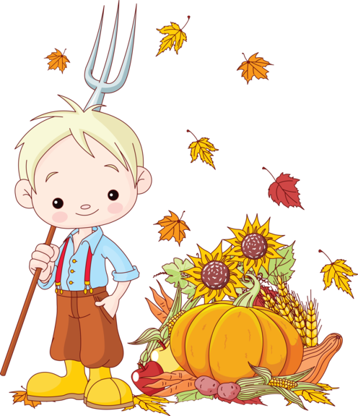
Когато дойде есента съберете есенни листа от различни дървета, изсушете ги и залепете тук. Попитайте мама или татко как са имената на дърветата. Ще създадете красива цветна картина.

Slide 17
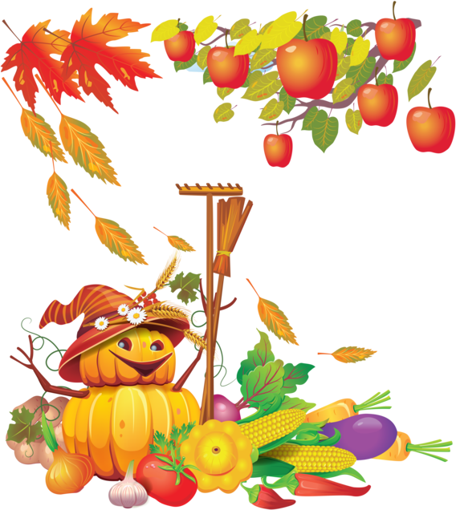
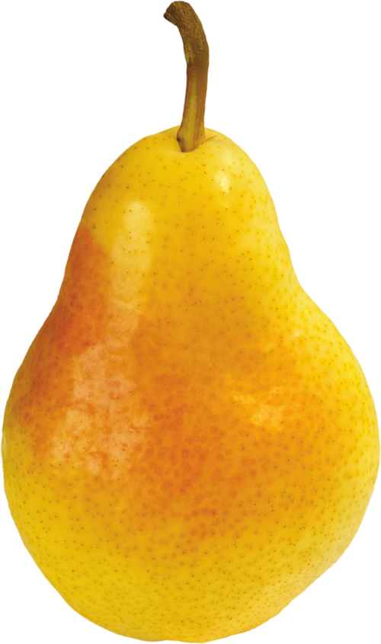
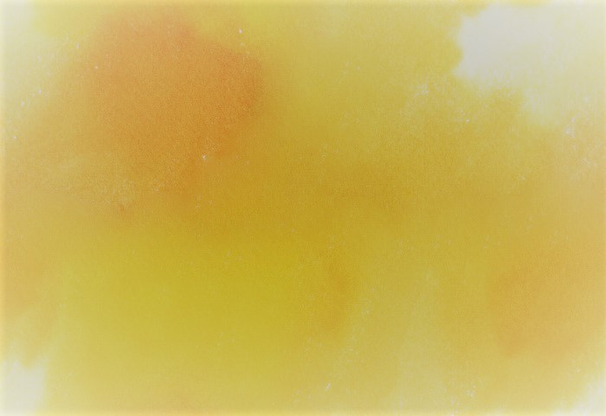
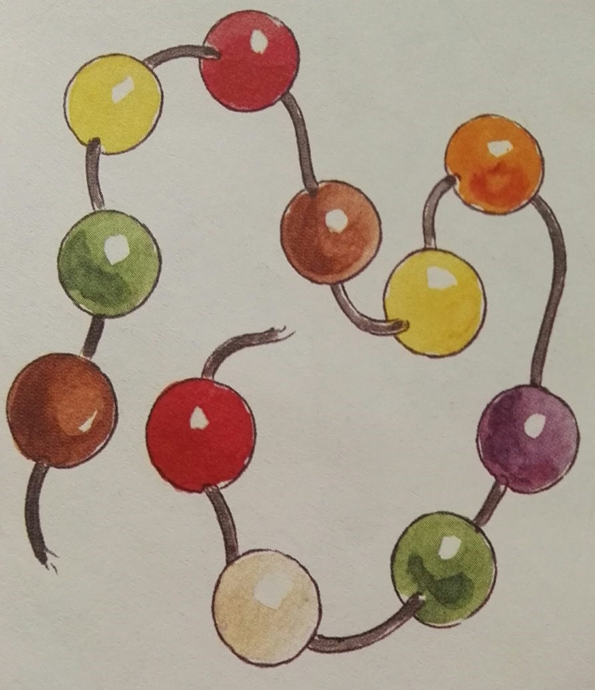
С помощта на цветните топчета създайте вкусно есенно „Колие“. Намерете снимки на плодове, които зреят през есента, изрежете и залепете, така че да съответстват на цветовете на топчетата.

Slide 18
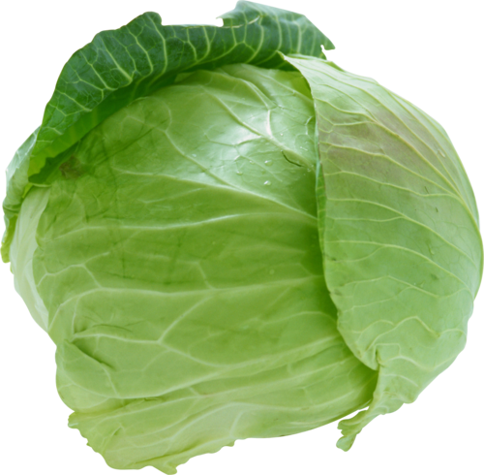
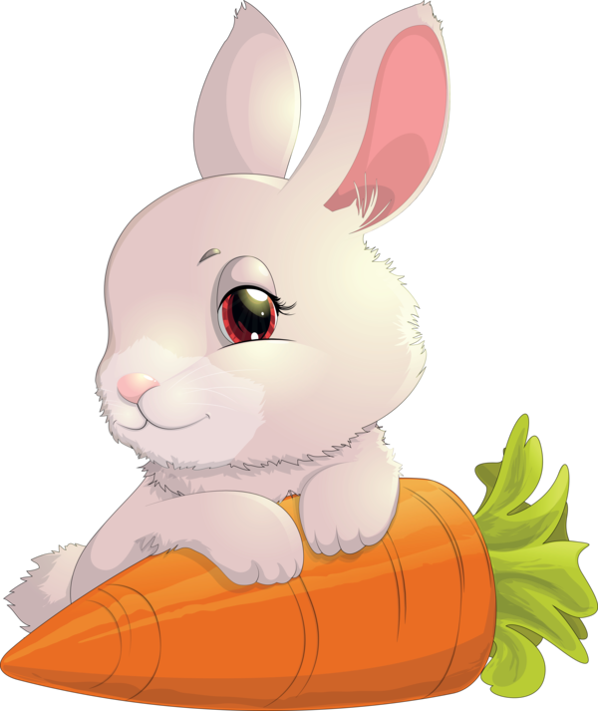
С помощта на цветните топчета създайте вкусно есенно „Колие“. Намерете снимки на зеленчуци, които зреят през есента, изрежете и залепете, така че да съответстват на цветовете на топчетата.
.

Slide 19
Нарисувайте проект на къщичка-хранилка за птици. Помолете възрастен да ви помогне да я направите.

Slide 20
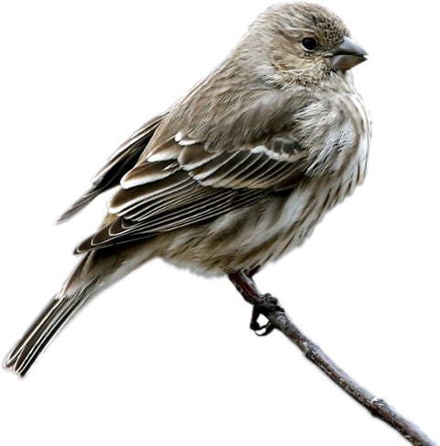
Опознай природата на своето зимно приключение
Залепете снимка на птиците, които виждате през зимата около вашата детска градина или дом.

Slide 21
Ресторант с деликатеси за птиците Вашите крилати приятели се нуждаят от помощ! Погрижете се за тях през студените зимни дни, като използвате няколко интересни рецепти.
“Мъфини за птици” Материали: пшеница, просо, слънчогледови семки, готова смес за птици, желатин и шнур, силиконови форми за питки. Разтворете желатина в голяма купа и добавете всички семена. Напълнете фигурите със сместа, сложете връв и отгоре малко разтворен желатин. Оставяме ги за известно време, за да стегне желатина.
“Кейк” Материали: празни ролки от тоалетна хартия, фъстъчено масло, различни семена и сурови ядки, корнфлейкс. Намажете рулата от тоалетната хартия с фъстъчено масло и ги овалвайте в смес от семена, ядки и корнфлейкс.
“ Кейк за птици” Материали: дълбока купа, лъжица, портокал - нарязан на две половини, парче твърда мазнина, две шепи смес от птичи семена. Добавете семената в купата с омекналата мазнина и разбъркайте, напълнете издълбаната кора от портокалови плодове със сместа.

Slide 22
Какво знаете за тези диви животни? Как изглеждат? С какво се хранят? Къде живеят? Опитайте да разпознаете стъпките на животните.
елен
вълк
____________________
Коя е тази птица?
__________________
заек
____________________
лисица
Нарисувайте техните стъпки в снега…….
____________________

Slide 23
Помогнете на катеричката да довърши снежния човек. Какви материали използвахте за очи, нос, уста, ръце, шал...?

Slide 24
Съберете различни листа през есента, изсушете ги между страниците на книга и създайте коледно дърво или друга картина.
Погледнете през прозореца. Изберете дърво и го нарисувайте

Slide 25
Нарисувайте снежинки.
Cъздайте снежинка от природни материали-клечки, листа…
Красивата зима
Знаете ли колко много красиви и различни снижинки има?
Създайте снежинки от отпадъчни материали.

Slide 26
Мило дете, нашата планета е невероятно красиво място! Грижи се за нея и я пази!
Използвани изображения:
http://www.lenagold.ru/fon/clipart/alf.html
Силвия Николова ДГ „Звънче“

